Slide 1
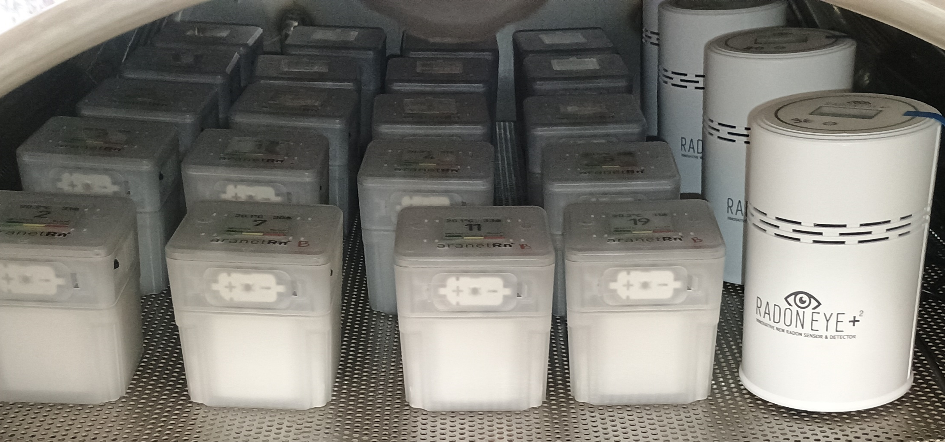






Метрологично осигуряване на електронни радонови монитори
Катедра „Атомна физика“
на 80 години
С. Георгиев, И. Димитрова, В. Тодоров, Б. Кръстев, А. Попова, К. Митев
група „Метрология на йонизиращите лъчения“

Slide 2
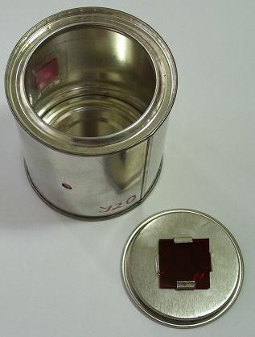

Традиционен подход за оценка на облъчването от ²²²Rn
кумулативни измервания с пасивни детектори
Рискът се формира в продължение на години
Рискът се оценява въз основа на средна годишна концентрация на ²²²Rn
СЗО препоръчва измервания 3-12 месеца
Пасивните трекови детектори осигуряват евтини и надеждни измервания
Пасивните трекови детектори са златен стандарт в продължение на десетилетия

Slide 3
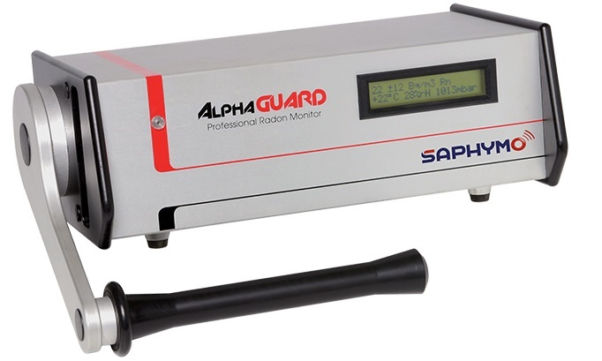
Необходимост от повече информация
възможност за изследване на времевия ход на ²²²Rn
- Изследване на ефективността на противорадонови инсталации
- Изследване на източниците/причините за високи радонови концентрации
- Оптимизиране/енергийна ефективност на противорадоновите „мерки“
- Допреди ~10г. бяха налични само „лабораторни“ радонови монитори

Slide 4
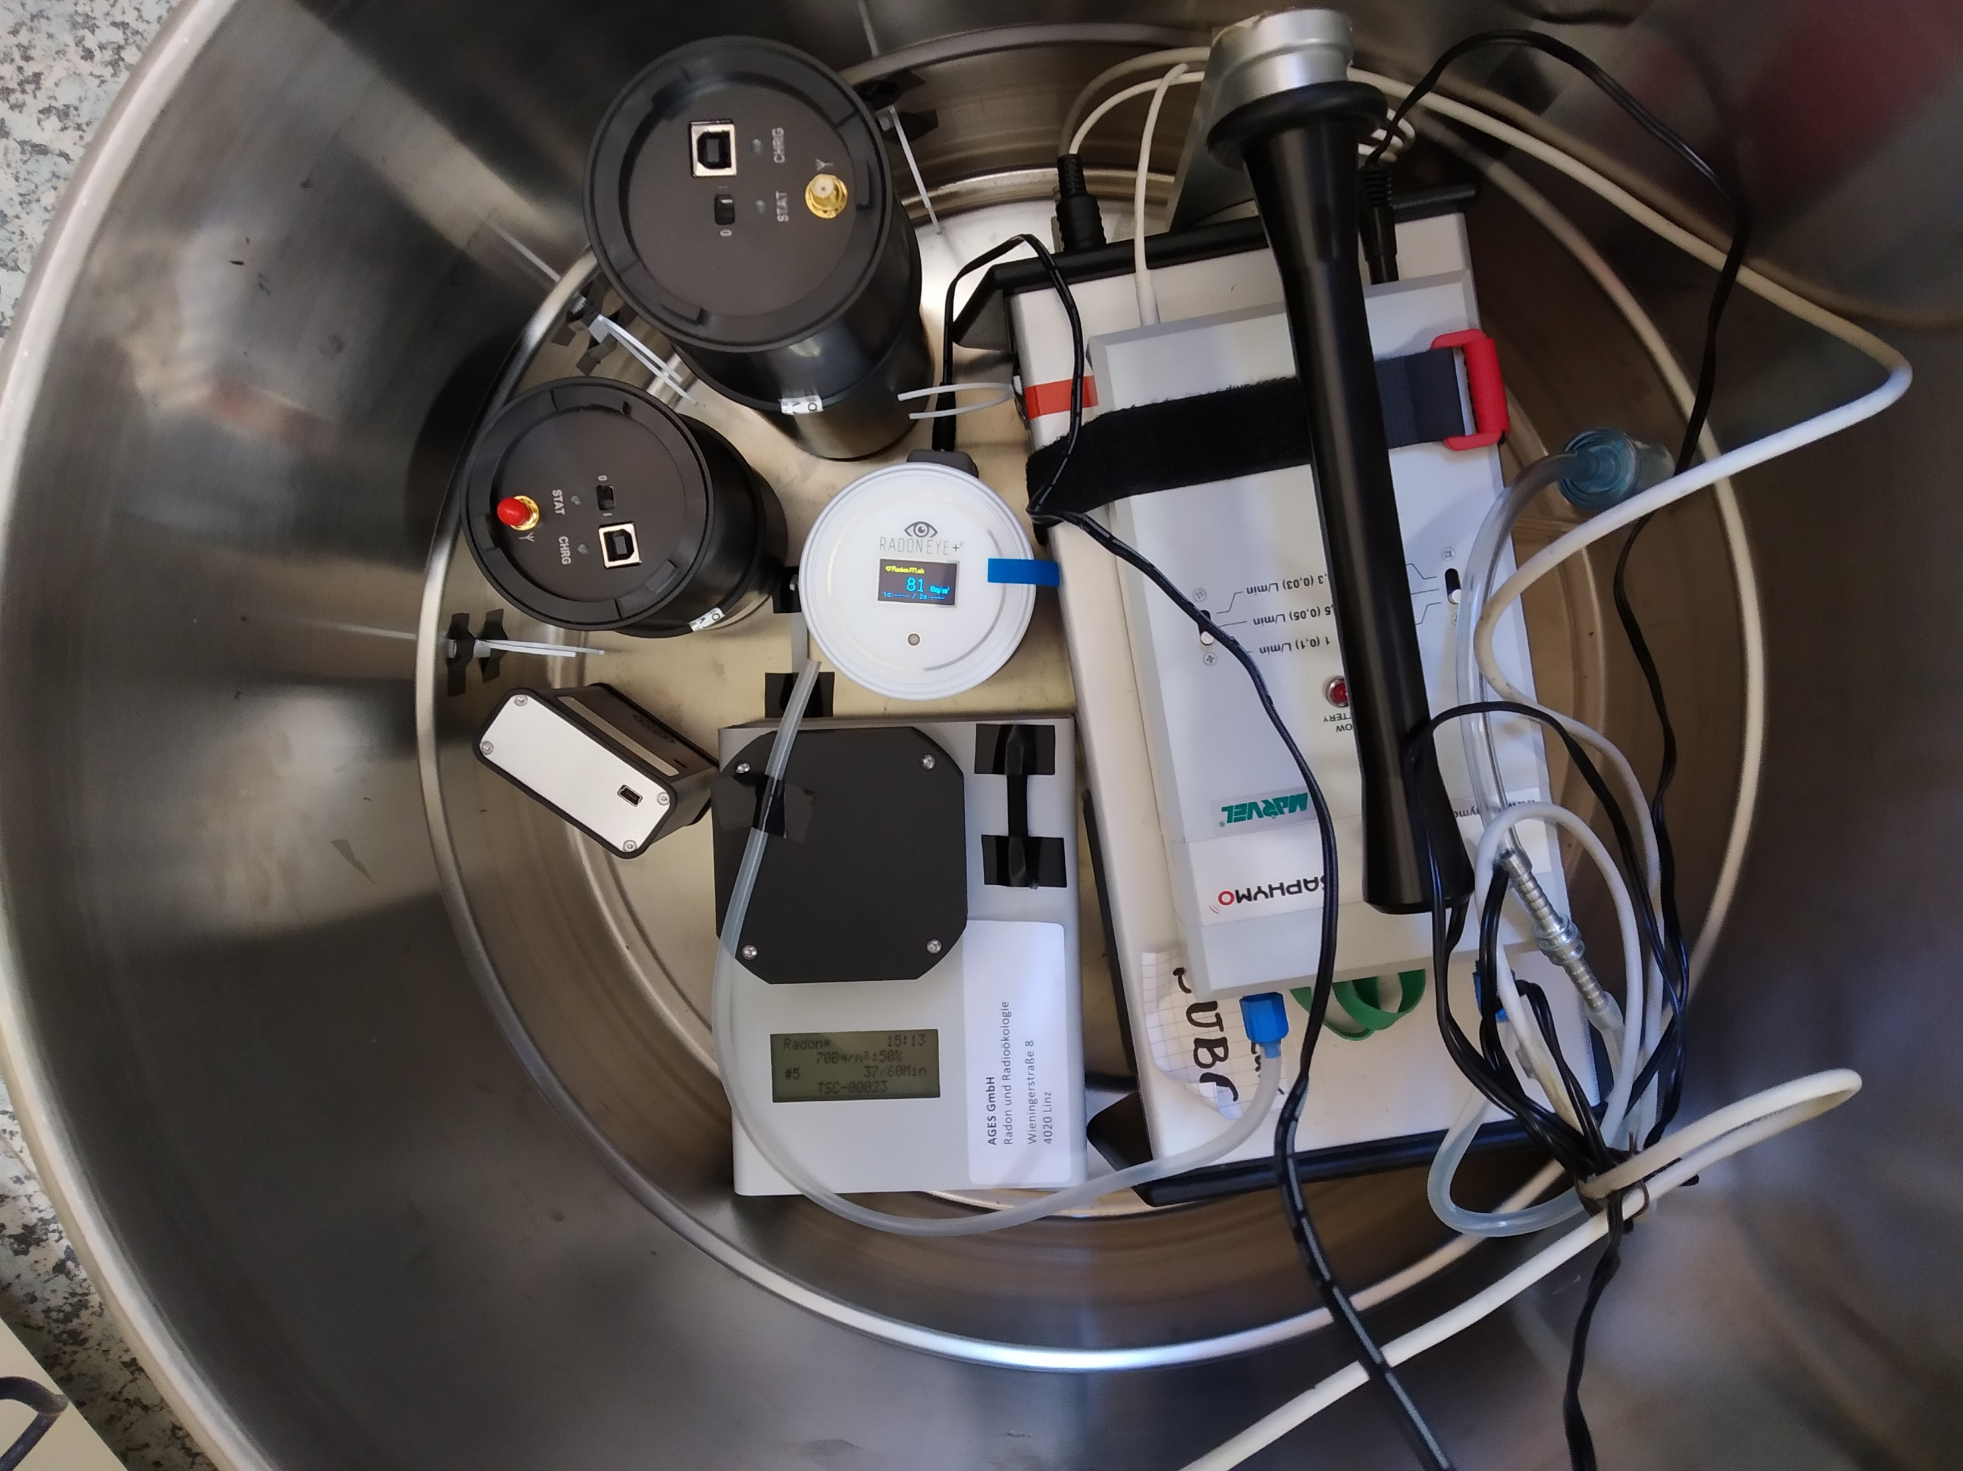

Радонови монитори от „потребителски“ клас
Първи експерименти в рамките на проекта
Предимства:
+ Ниска цена
+ Онлайн достъп в реално време
+ Изграждане на SPIRAD-мрежа
(виж доклада на доц. Димитрова)
+ Оценка на средна концентрация
Недостатъци:
- Липса на метрологично осигуряване
- Не са изследвани възможностите им
- Пазара е „наводнен“

Slide 5
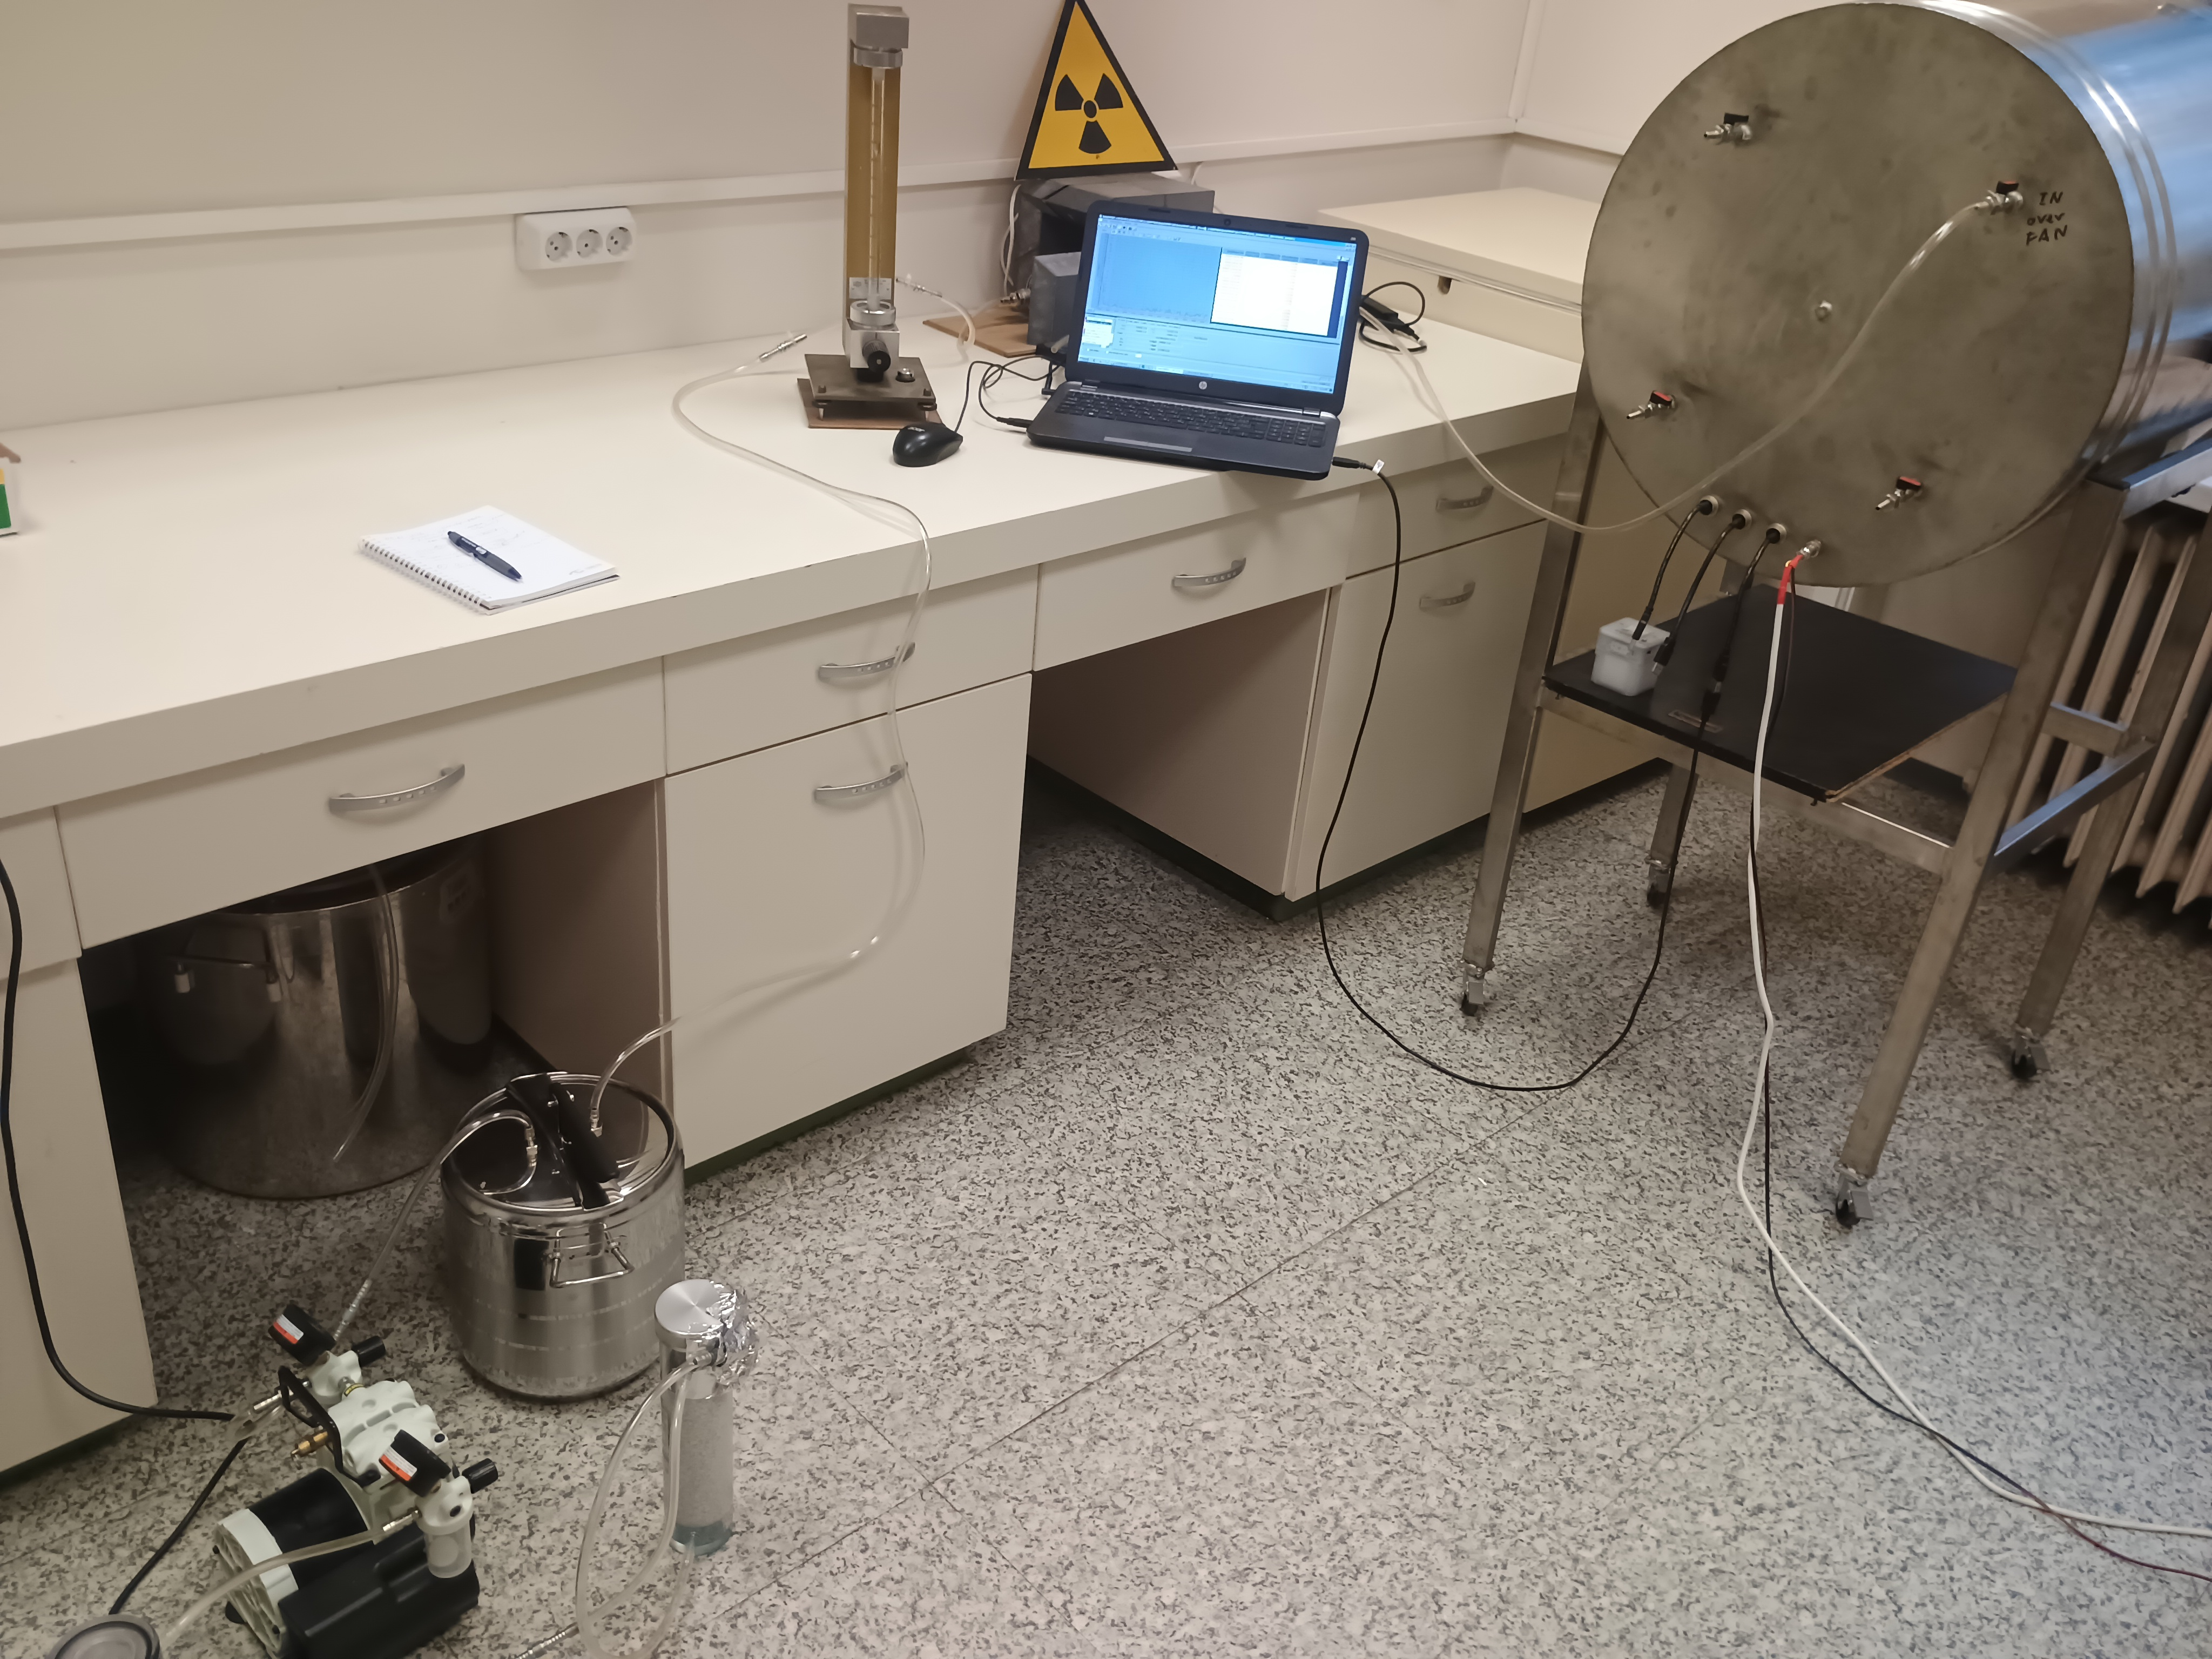

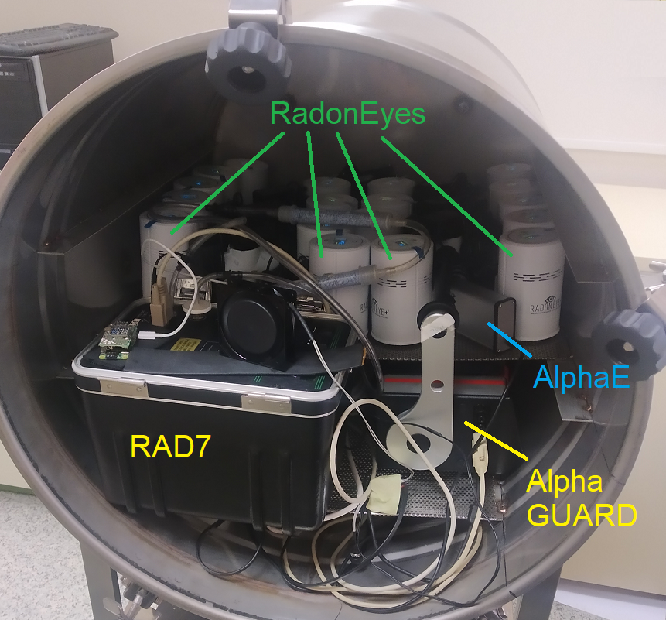
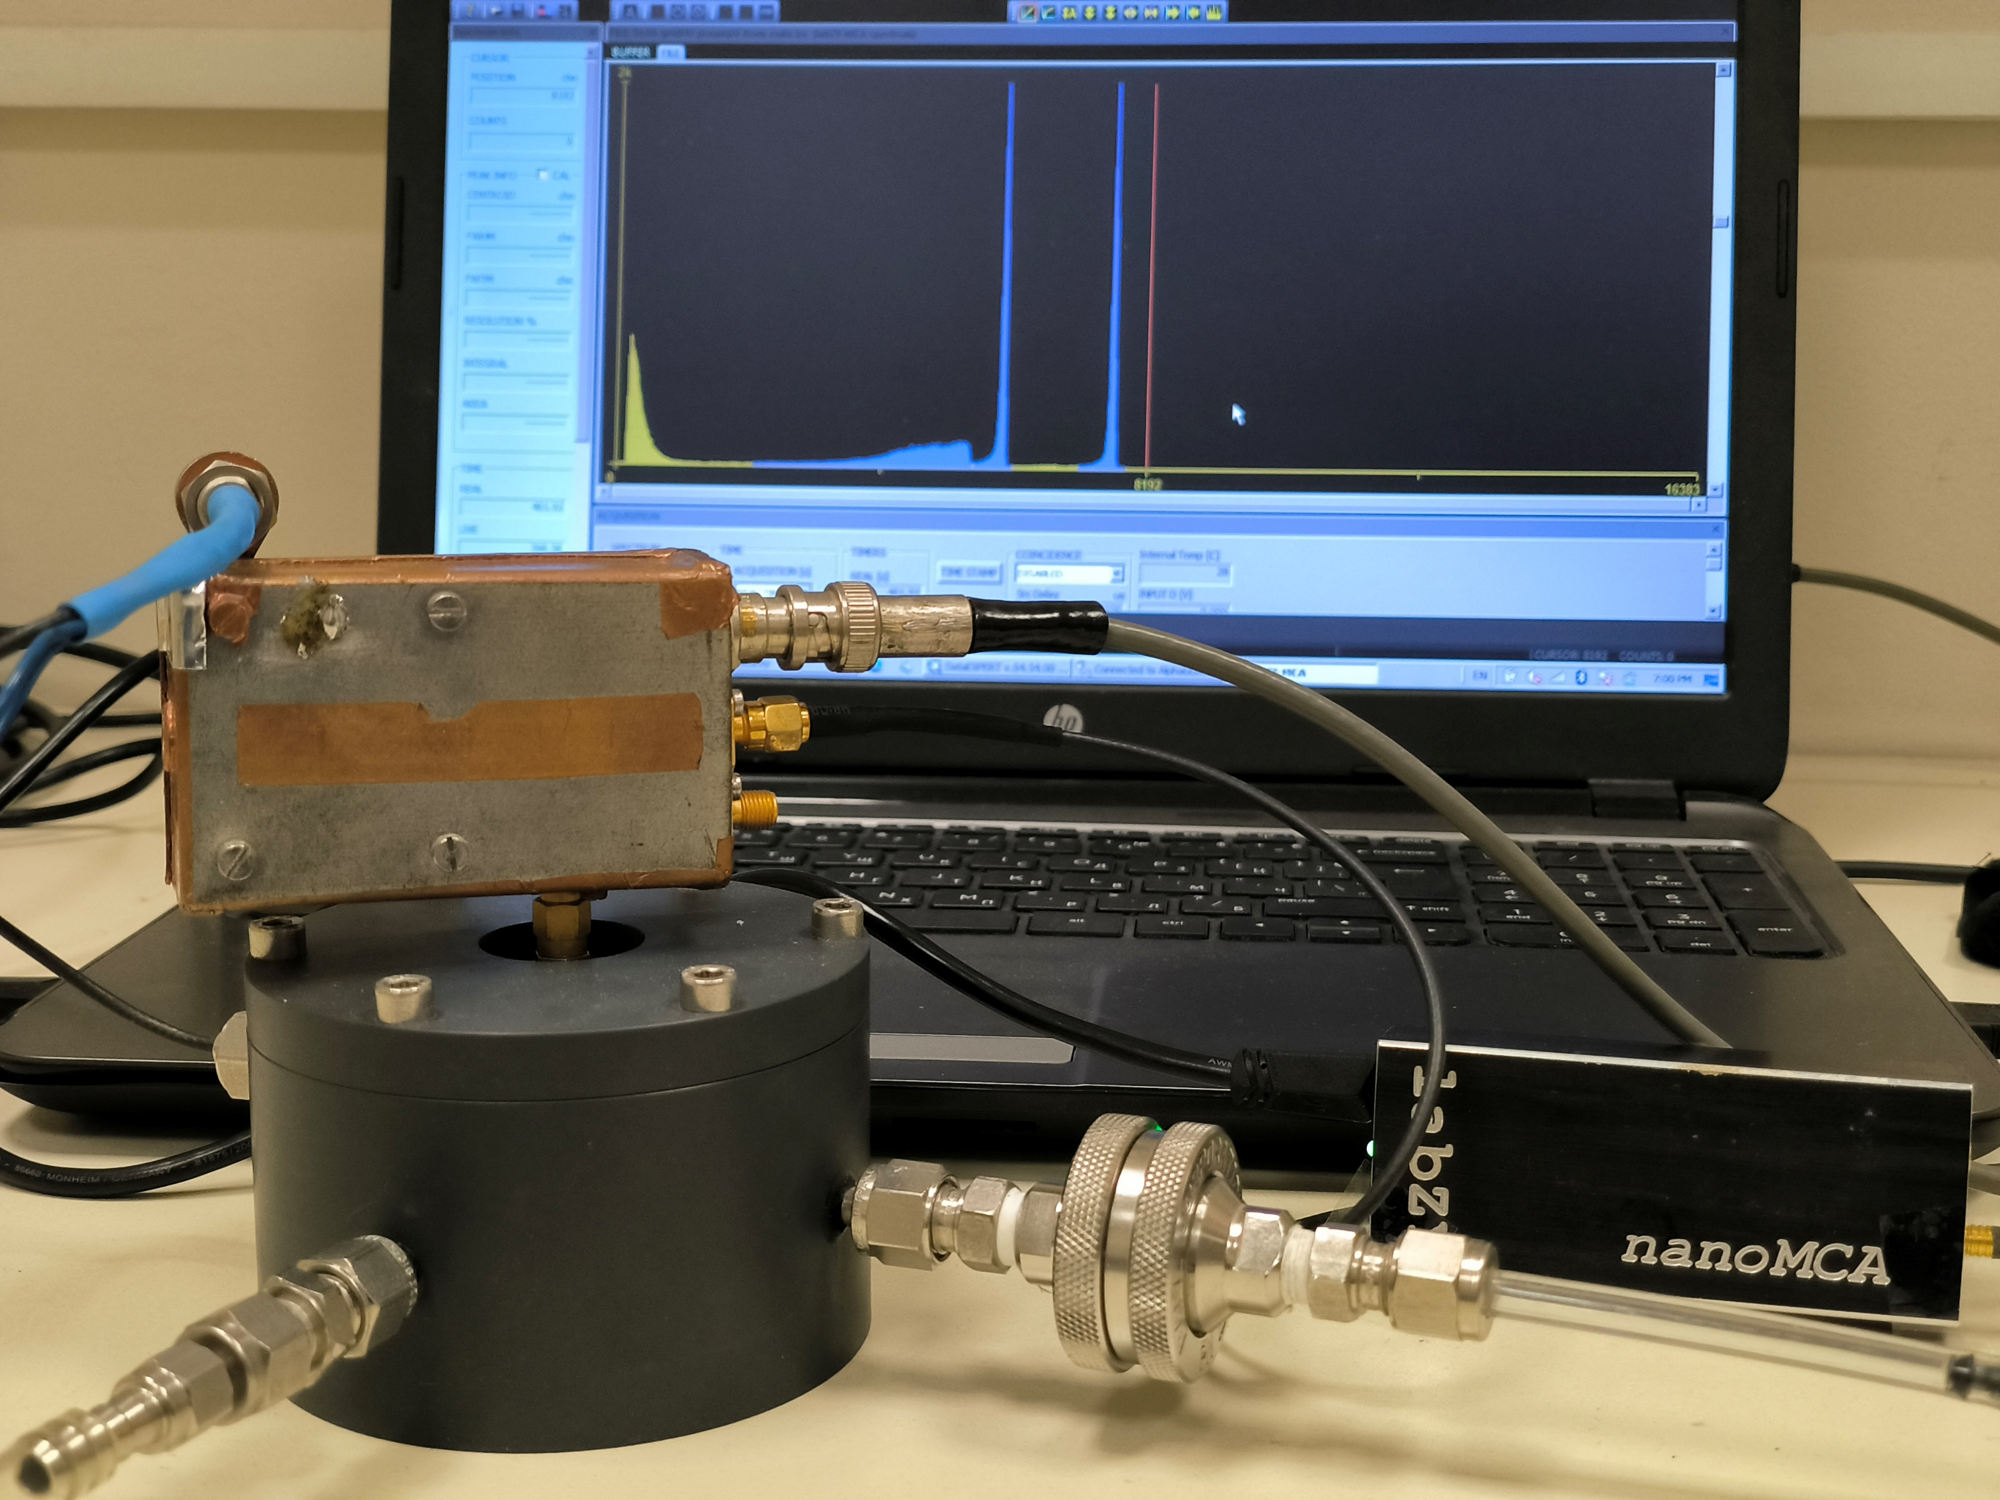
Система за облъчване с 200-литров обем
- 200-литров херметичен обем: над 30 монитора, 220V в обема, USB връзка
- Сертифицирани Rn и Tn източник
- Референтни монитори AlphaGUARD, RAD7
- Първичен торонов стандарт (LNHB, France)
- Помпи с променлив дебит

Slide 6
Система за облъчване с 200-литров обем
200 l
vessel
Проточен режим
Ref. Monitor
closed
loop
out
in
Rn-source
Desiccant
pump
„Затворен“ режим
Режим на натрупване
Кратки импулси

Slide 7
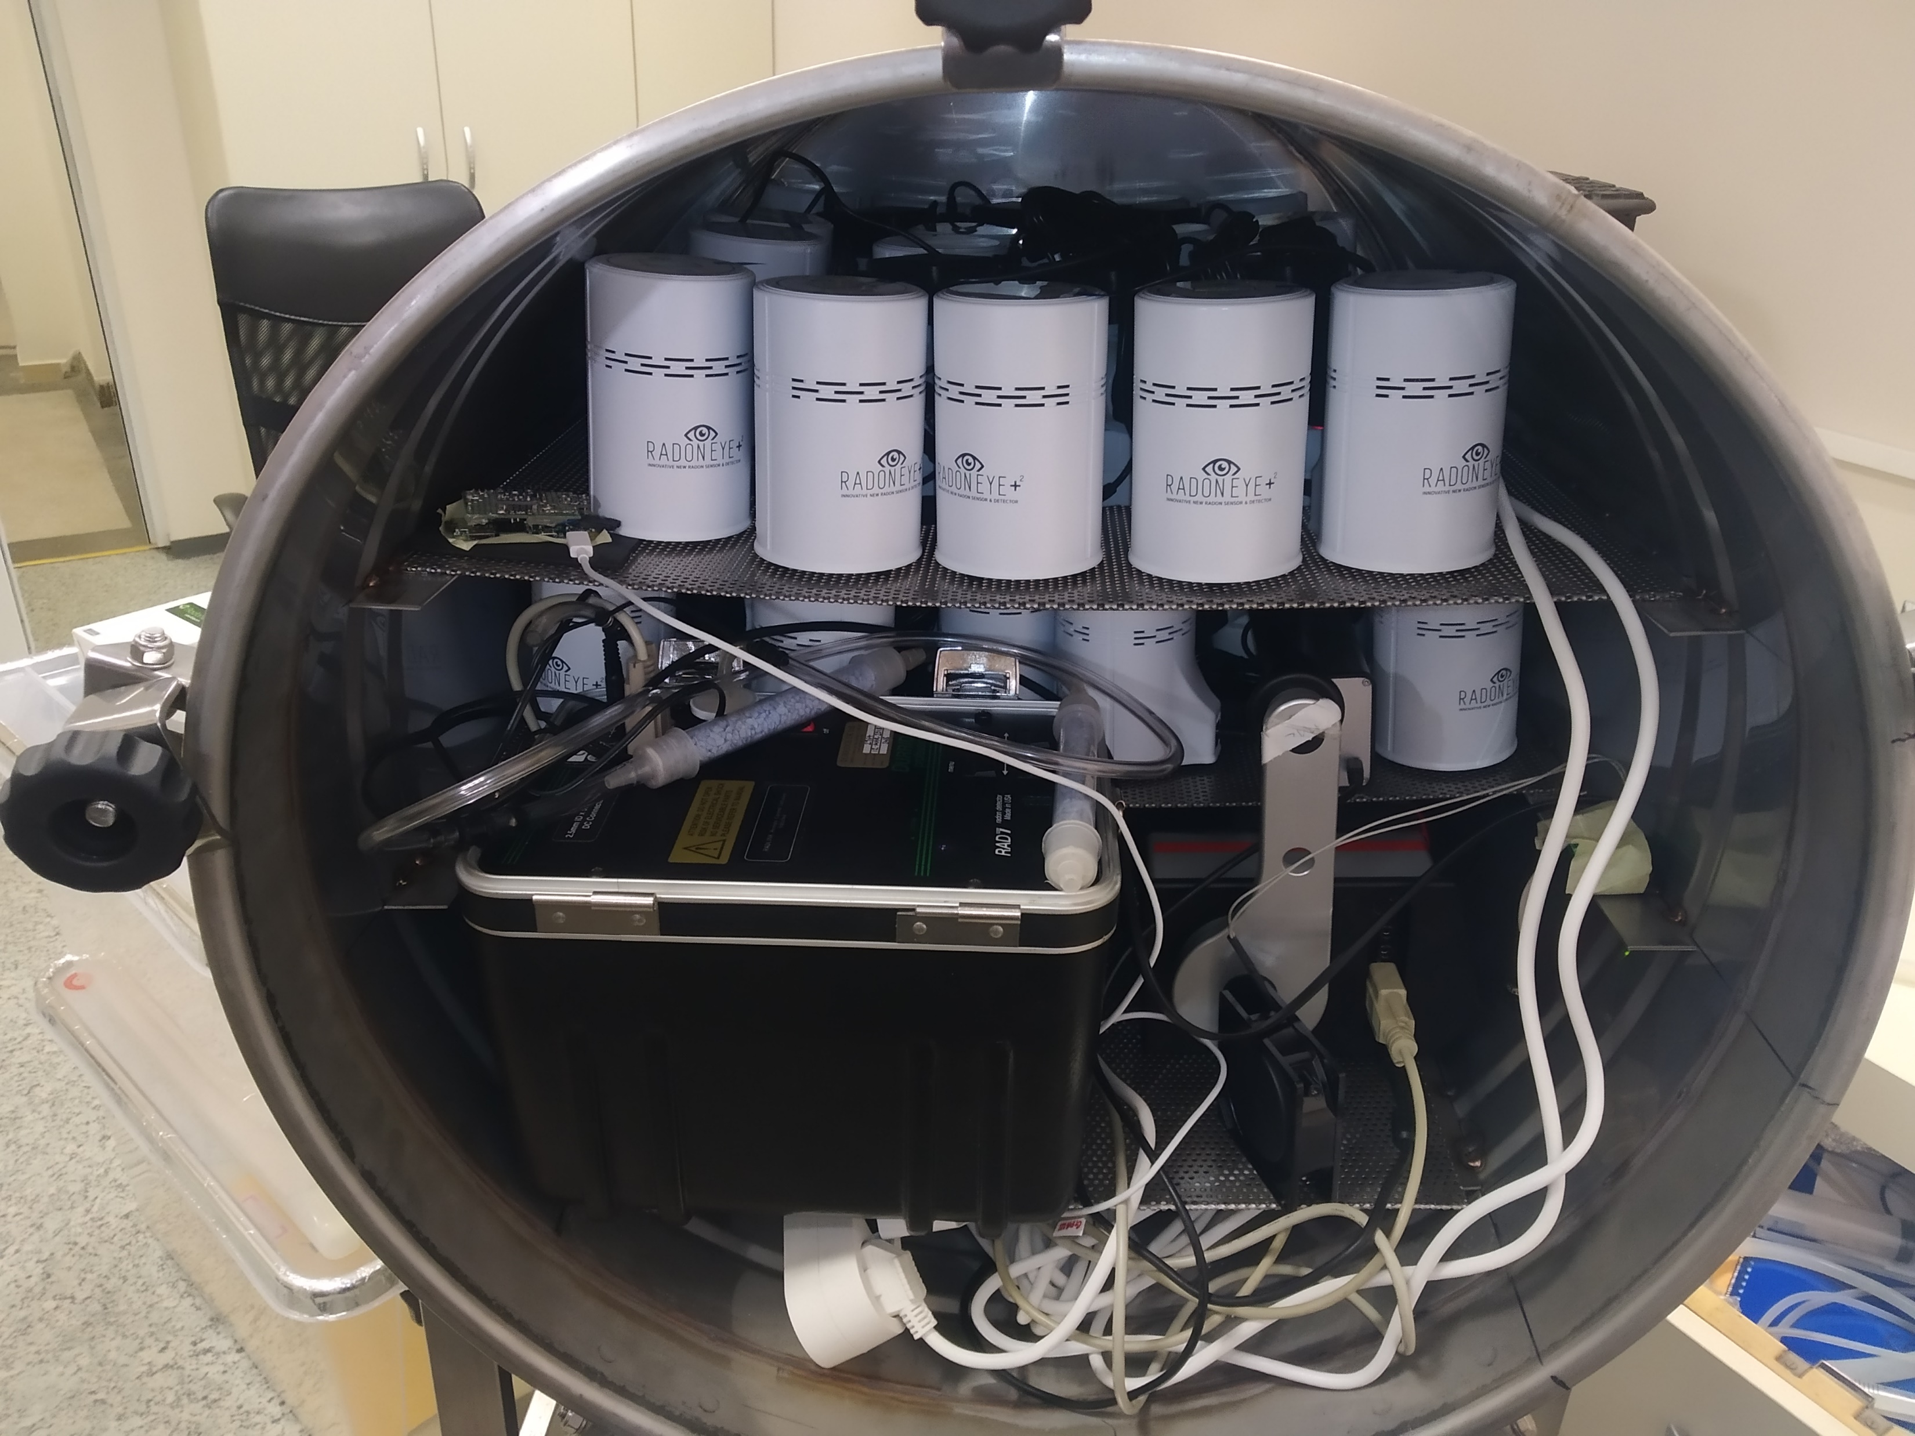

Калибриране на голям брой детектори
Контрол на концентрацията посредством дебита на помпата
Стабилна във времето концентрация измерена с референтен монитор

Slide 8
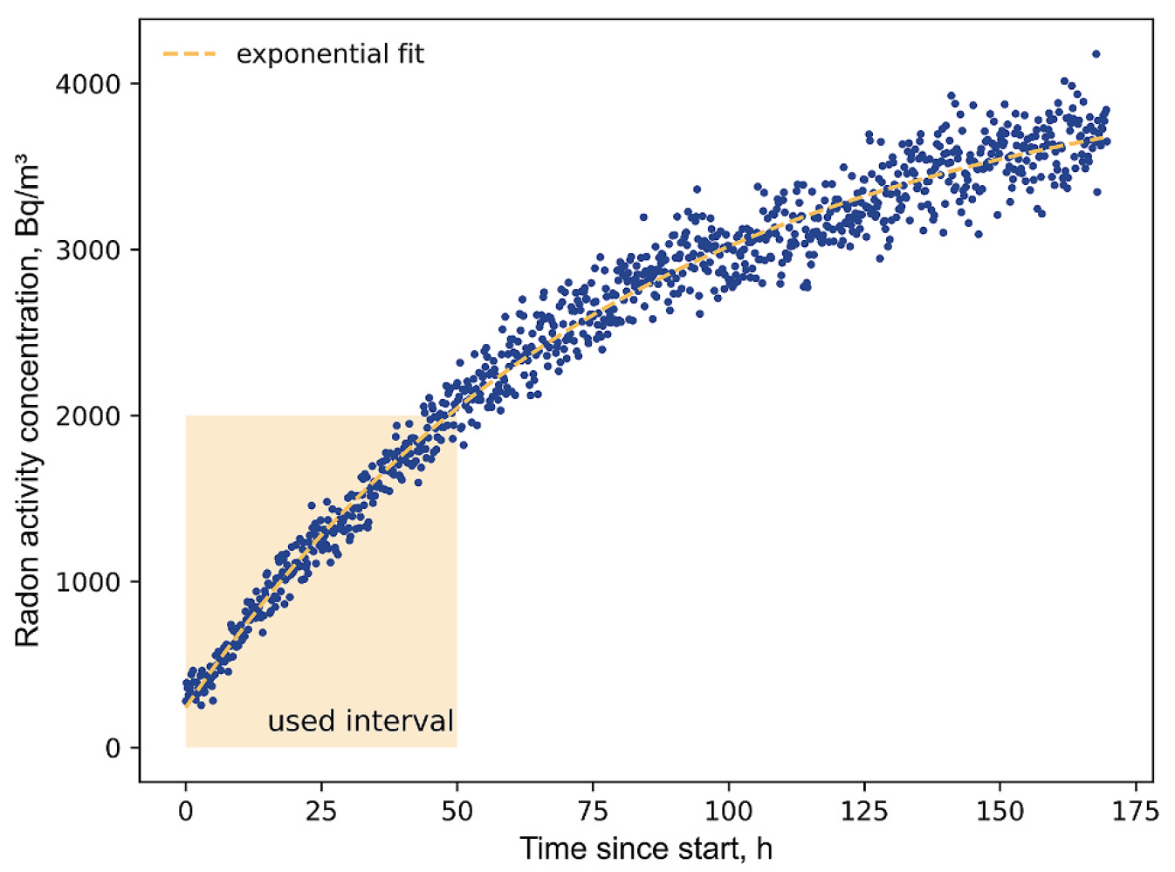
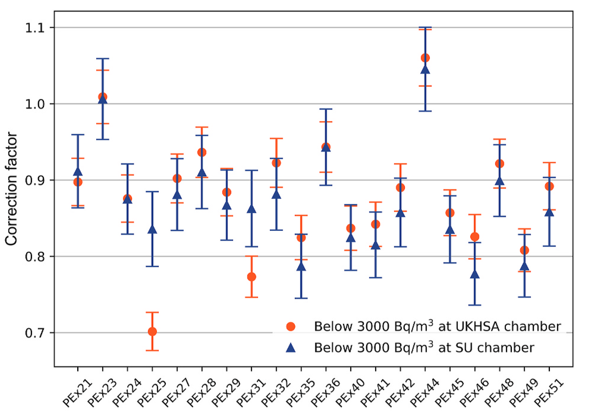
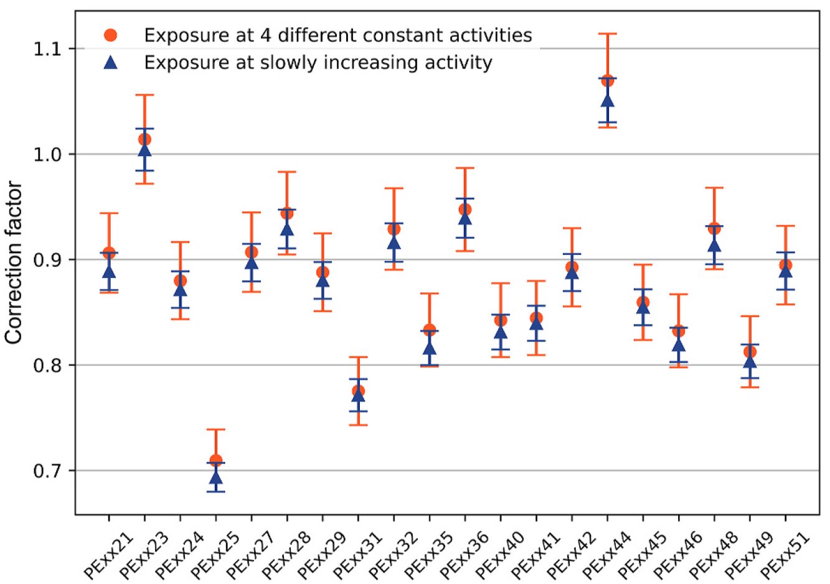
Калибриране – сравнение с UKHSA
„Динамично“
калибриране

Slide 9
Изследване на линейност на отклика

Slide 10
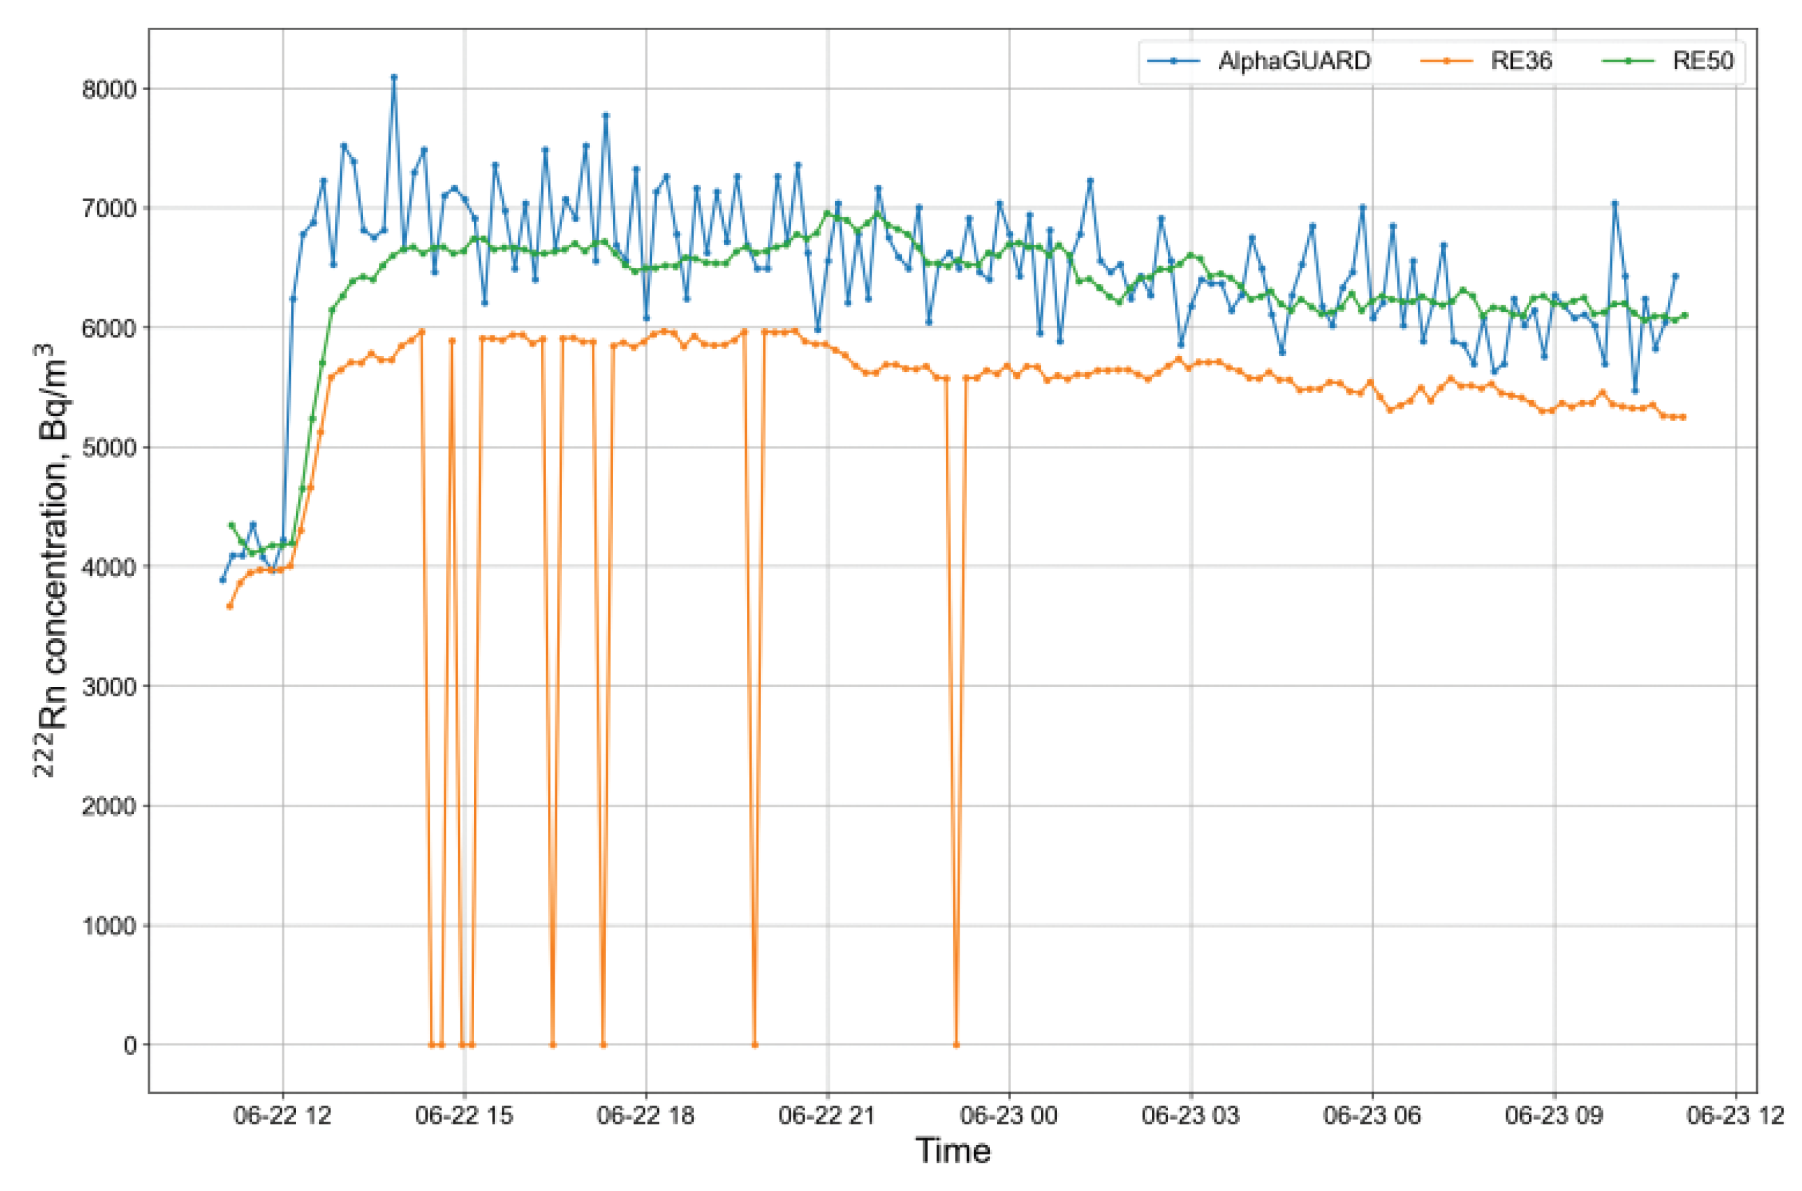
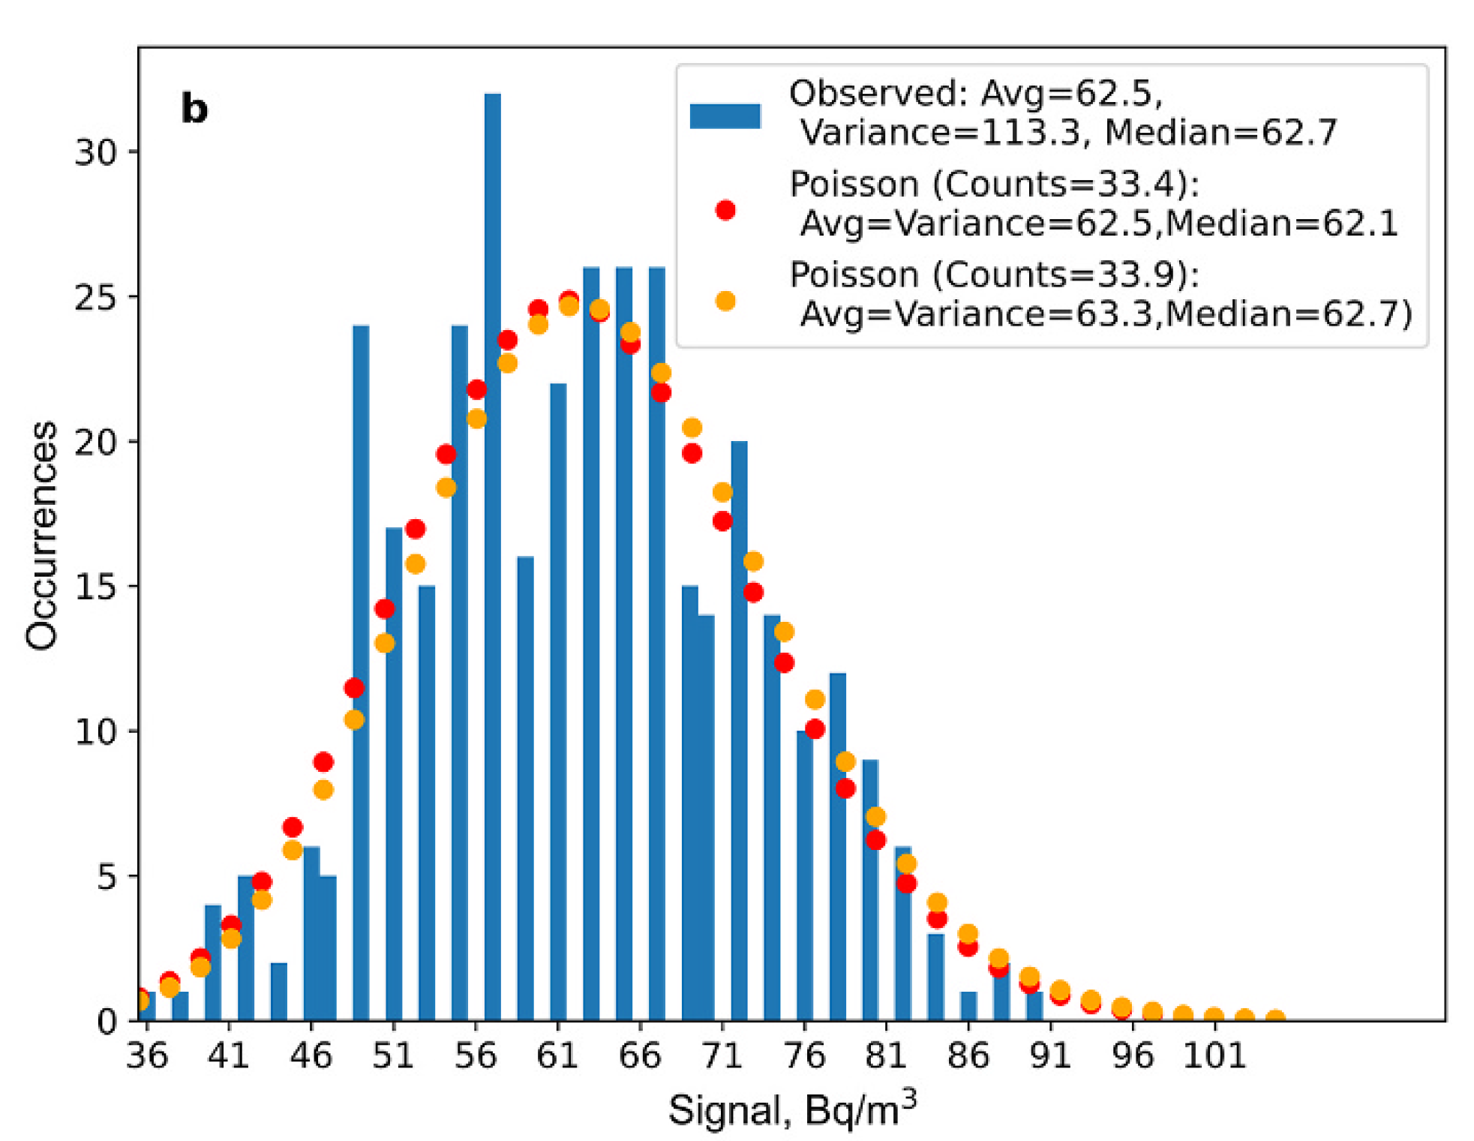
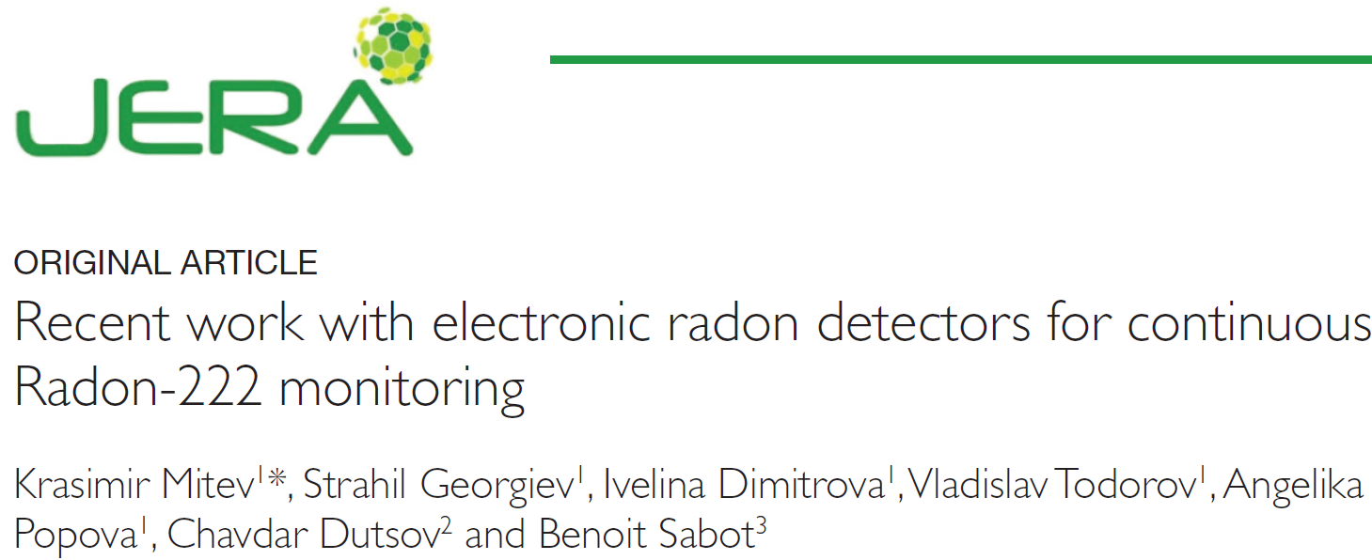
Изследване на отклика

Slide 11
Изследване на време на отклик

Slide 12
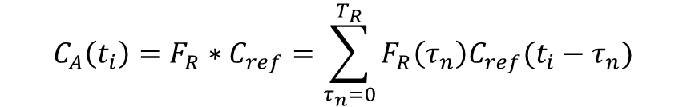
Изследване на функцията на отклик
Функция на отклик: F_{R}
Референтна активност: C_{ref}
Отклик на детектора / измерена концентрация: C_{А}
$$C_{A}\left(t_{i}\right)=F_{R}∗C_{ref}=\sum_{τ_{n}=0}^{T_{R}}{F_{R}\left(τ_{n}\right)C_{ref}(t_{i}−τ_{n})}$$

Slide 13
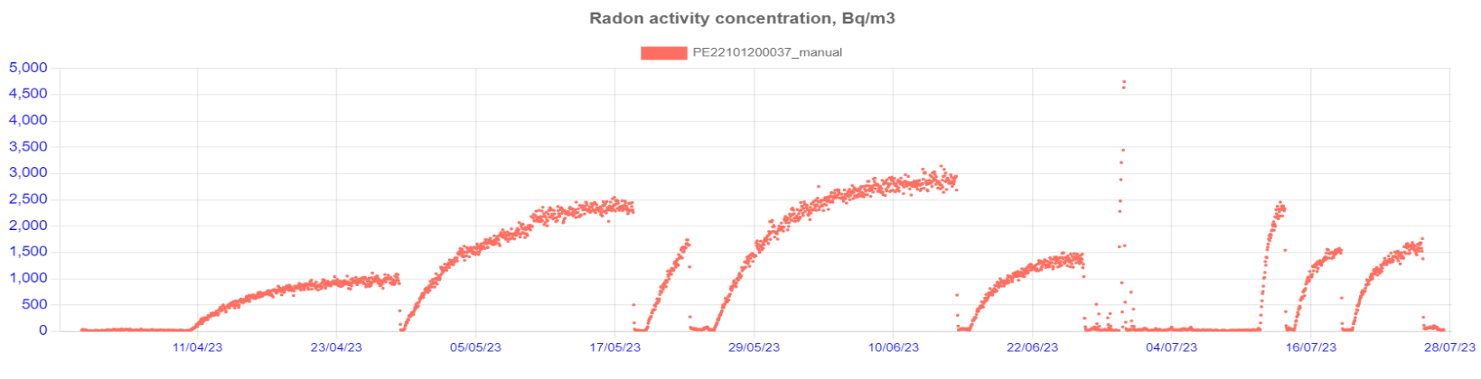


Възможности за времеви измервания
Режим на натрупване с различни характерни времеконстанти τ = 1/λ_{flow}:
Възпроизвеждане в лабораторни условия на натрупване на радон в сгради
$$C_{A}=\frac{{λ_{Rn}C}_{Ra}}{{(λ}_{Rn}+λ_{flow})V}\left(1−e^{−(λ_{Rn}+λ_{flow})t}\right)$$
$$λ_{flow}=\frac{Q}{V}$$

Slide 14
През последните 10 години групата МЙЛ натрупа опит и изгради инфраструктура позволяваща:
Инфраструктура и опит в калибрирането на голям брой радонови монитори
Изследване на линейността и работния диапазон на радоновите монитори
Изследване на времевия им отклик
В резултат от това:
Изградихме мрежа от радонови монитори – SPIRAD позволяваща мониторинг на радон в реално време и надеждно съхранение данните (виж доклада на доц. Димитрова)
Групата се утвърди като една от водещите в световен мащаб в областта на метрологичното осигуряване на радонови монитори и изследване на времевия им отклик
Провеждаме изследвания върху приложенията на радоновите монитори за намаляване на облъчването от радон (виж доклада на доц. Димитрова)

Slide 15




Благодарности
Представените изследвания са проведени в сътрудничество с колегите:
Benoit Sabot (LNHB, France),
Зорница Даракчиева (UKHSA, UK),
Stefan Rotger (PTB, Germany)
Представените изследвания са подкрепени финансово по проекти:
SPIRAD - Финансиран от ФНИ - МОН, Дог. KП-06-Н48/3 от 26.11.2020
MetroRADON (JRP-Contract 16ENV10, EMPIR) The EMPIR initiative is co-funded by the EuropeanUnion’s Horizon 2020 research and innovation program and the EMPIR Participating States program
RadonNET (23IND07) is funded by the European Partnership on Metrology, co-financed by the European Union’s Horizon Europe Research and Innovation Programme and by the Participating States. Funder ID: 10.13039/100019599
SUMMIT is funced by the European Union NextGenerationEU, through the National Recovery and Resilience Plan of the Republic of Bulgaria, project No. BG-RRP-2.004–0008-C01

Slide 16
Благодаря за вниманието!

